Slide 1
Часові рамки етапів розвитку психології(донауковий,
філософський, науковий)
Підготував студент 2 курсу група ІП-11 Головня Олександр

Slide 2
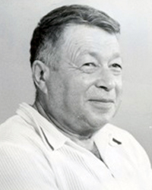
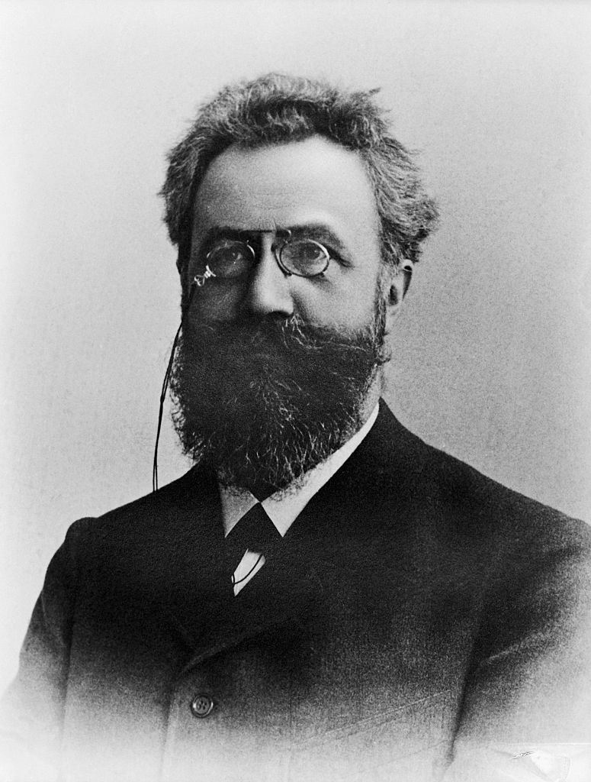
Етапи розвитку психології
1-й - донаукової (міфологічної) психології
2-й - філософської психології
М. С. Роговін
3-й - власне наукової психології.
(Г. Еббінгауз)

Slide 3
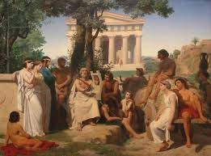
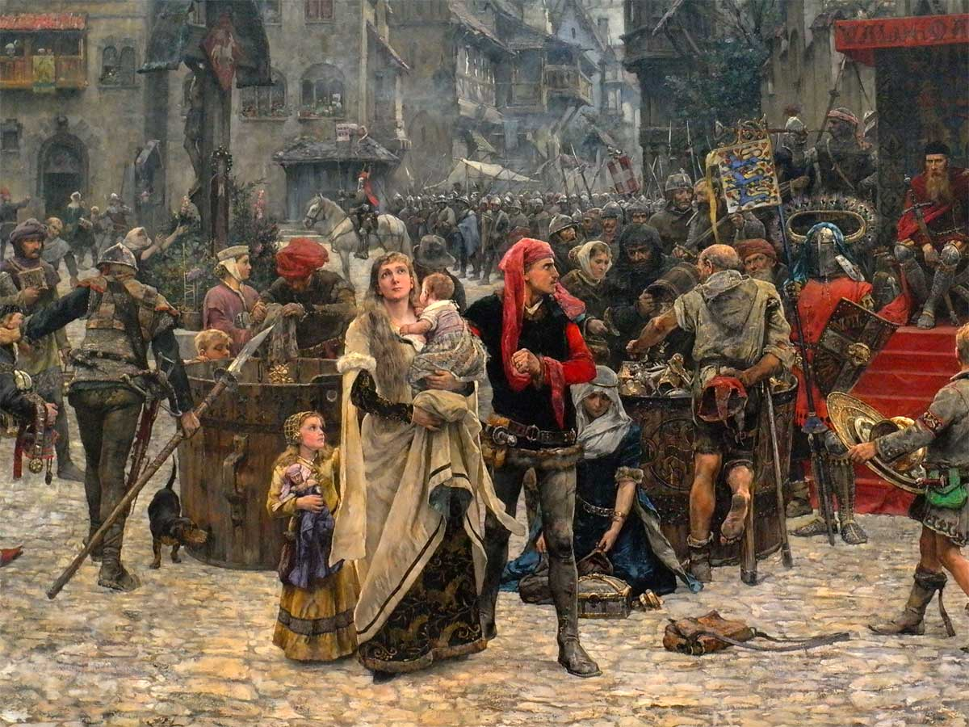
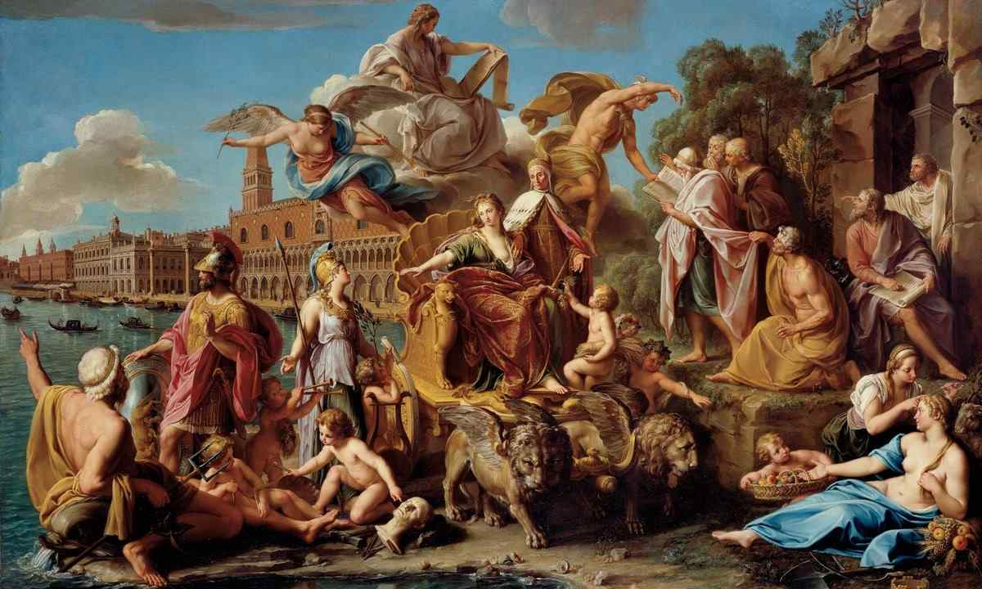
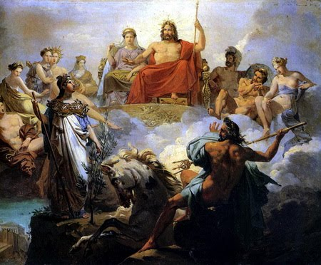
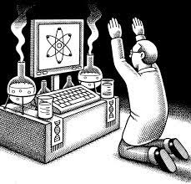
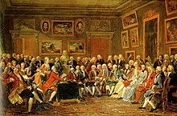

Культурологічний підхід
Відродження
Середньовіччя
Міфологічний період
Античність
Просвітництво
Бароко
Сцієнтизм

Slide 4
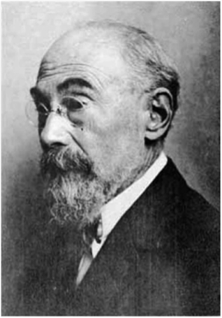
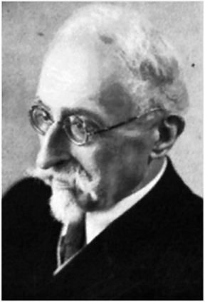
Донаукова психологія
Донаукова психологія - це пізнання іншої людини і самого себе безпосередньо в процесах діяльності і взаємного спілкування людей.
(1947), один з перших істориків психології.
II. Жане - французький психолог, психіатр, філософ
М. Дессуар - німецький естетик і психолог

Slide 5
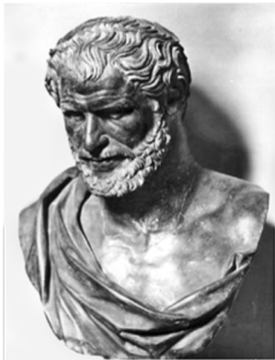

Філософська психологія
Філософська психологія - знання про психіку, отримане за допомогою умоглядних міркувань.
Геракліт - давньогрецький філософ
Одним з перших став використовувати
термін «психологія» в своїх філософських міркуваннях

Slide 6
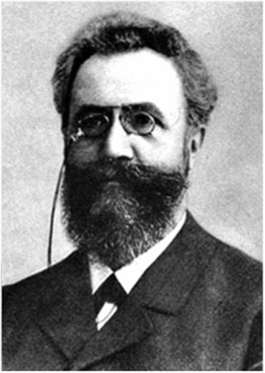
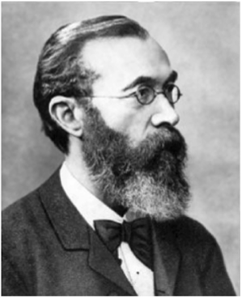
Наукова психологія
Наукова психологія виникла відносно недавно: у другій половині XIX ст. Зазвичай її поява асоціюється з використанням в психології експериментального методу.
Г. Еббінгауз - німецький психолог-експериментатор, один із засновників експериментальної психології та психології пам'яті
В. М. Вундт - німецький лікар, фізіолог і психолог. Засновник експериментальної психології

